Slide 1
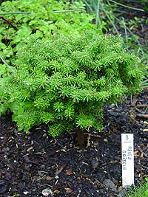
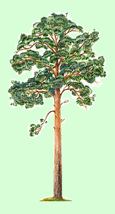
Голосеменные растения

Slide 2
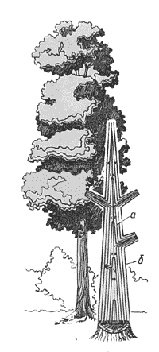
Из истории
Голосеменные - наиболее древняя группа семенных растений. Появились они на Земле свыше 350 млн. лет назад, задолго до возникновения покрытосеменных. Отпечатки семенных папоротников находят в глубоких слоях земной коры.

Slide 3
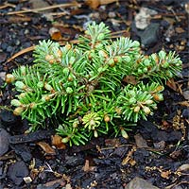
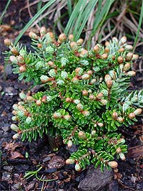
Древняя группа семенных растений
К голосеменным относится около 700 видов деревьев, кустарников, лиан. В состав отдела голосеменных входят несколько классов, из которых наиболее распространен класс хвойных.

Slide 4
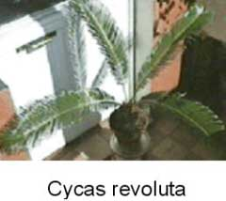
Особенности голосеменных растений
Главной особенностью этих растений является размножение с помощью семян. Семена развиваются из семязачатков (семяпочек) и лежат открыто (голо) на чешуях женских шишек. Отсюда и название - голосеменные.
Другая особенность голосеменных растений –
полная независимость процесса
оплодотворения от присутствия
воды благодаря появлению
пыльцевой трубки, по которой
мужские гаметы движутся к женской.

Slide 5
Классы голосеменных
Отдел голосеменных объединяет 6 классов: семенные папоротники,
саговниковые,
беннетитовые,
гнетовые,
гинкговые,
хвойные.
К настоящему времени семенные папоротники, беннетитовые полностью вымерли и об их существовании свидетельствуют лишь отпечатки и окаменелости различных органов этих растений.
Из гинкговых до наших дней дожил всего один вид - гинкго двулопастный.

Slide 6
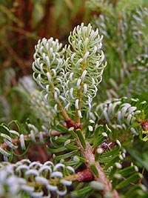
Класс хвойных
Самый многочисленный и наиболее распространенный класс современных голосеменных - хвойные. Их насчитывают всего около 560 видов, несмотря на то, что по древности хвойные превосходят все ныне живущие голосеменные. Самые древние из хвойных - растения семейства сосновых (сосна, ель, пихта
и др.). Они существуют более 300 млн. лет и сохранили основные черты строения своих предков.

Slide 7
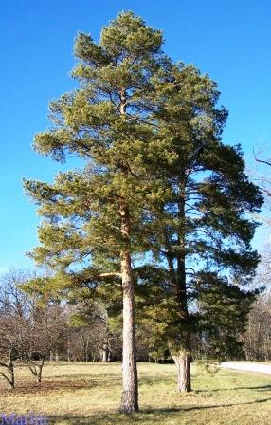
Сосна обыкновенная
Особенности строения и жизнедеятельности голосеменных можно рассмотреть на примере сосны обыкновенной.
Это дерево высотой до 40 - 50 м, живет до 400 лет, растет повсюду: на бедных песчаных почвах, сфагновых болотах, известняковых склонах.

Slide 8
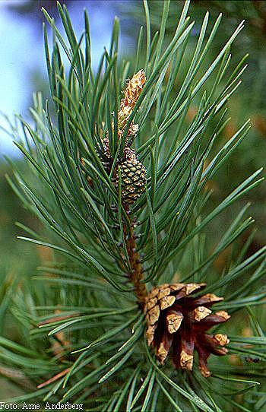
Сосна - засухоустойчивое растение
Сосна - засухоустойчивое растение. Это обусловлено тем, что ее листья - хвоинки - узкие, длинные, покрытые тонкой плотной кожицей с небольшим числом устьиц. Поэтому сосны экономно испаряют воду, легко переносят засуху. Хвоя содержит витамин С, выделяет вещества, называемые фитонцидами, которые убивают болезнетворные микробы.

Slide 9
Сосна - светолюбивое растение
Сосна - светолюбивое растение. Она одна из первых заселяет свободные от леса участки, но плохо переносит затенение. В лесу у сосны хорошо развиваются глубинные корни, а на песчаной почве и поверхностные корни. У сосен, растущих на болотах, развиваются только поверхностные корни. На корнях часто поселяются гифы грибов, образуется микориза, за счет чего улучшается снабжение дерева водой и минеральными солями.

Slide 10
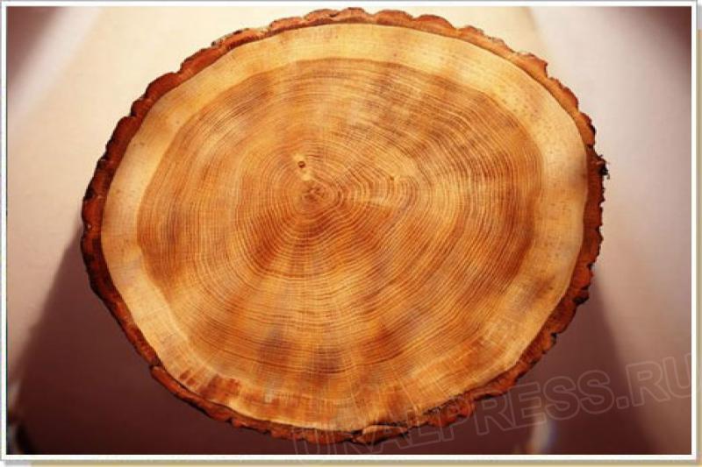
Древесина сосны
Древесина сосны состоит в основном из трахеид, имеющих на поперечном срезе многоугольную или, реже, округлую форму. На радиальных стенках их в один или два ряда располагаются окаймленные поры. В древесине четко выражены годичные кольца, поэтому установить возраст сосны не составляет труда.

Slide 11
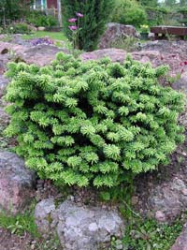
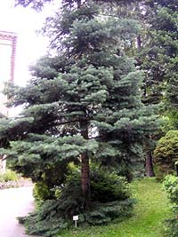
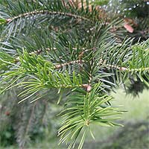
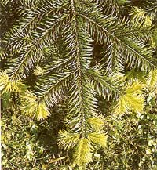
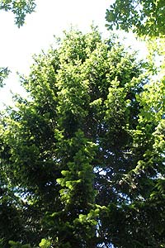
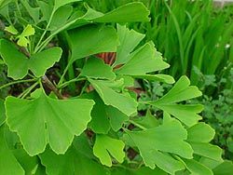
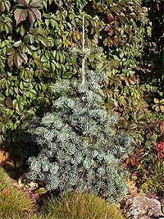
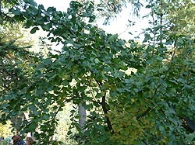
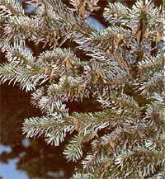

Slide 12
Растения образуют сообщества
Голосеменные растения в природе образуют сообщества. Наиболее распространенное сообщество хвойных - тайга, которая огромными массивами простирается в северном полушарии. Виды хвойных доминируют в тайге, образуют первый ярус. Это организмы-производители, их семена, хвоя, кора служат пищей для организмов-потребителей, крона деревьев - местом для гнездования, укрытия от непогоды и врагов. Хвойные - начальное звено в круговороте веществ в тайге.

